Slide 1
ENEMIGO
# 2

Slide 2
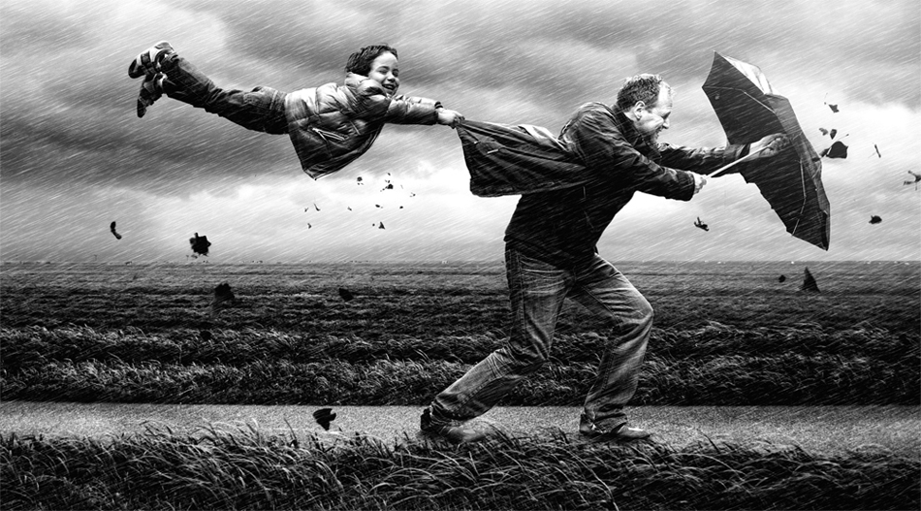
p^{h}
p^{h}ap^{h}el
La aspiración

Slide 3
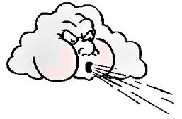
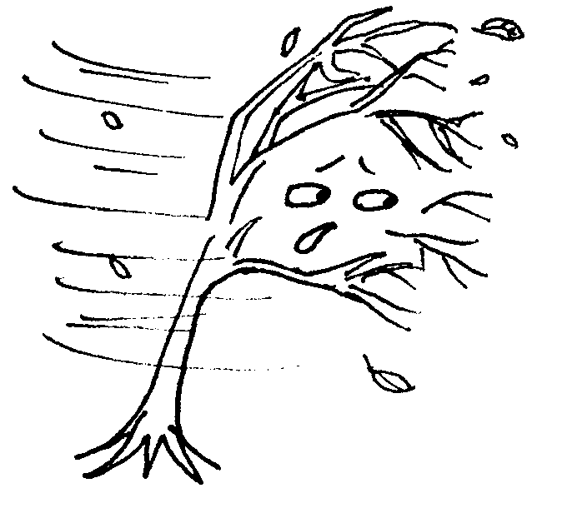
La aspiración de
/ p, t, k /
pasta tabla kilo

Slide 4
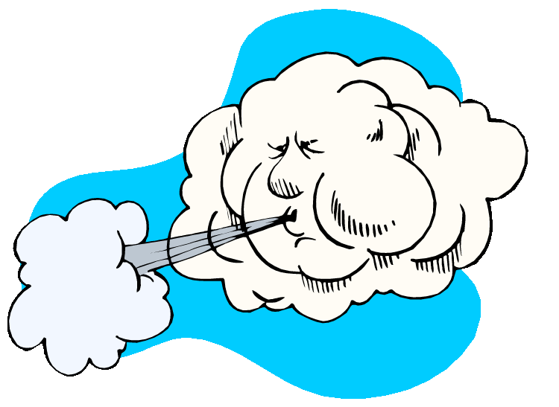
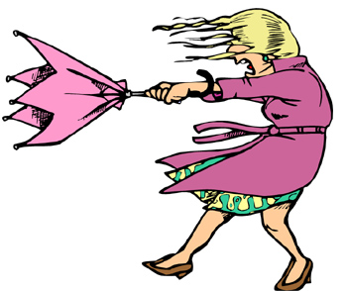
p, t, k
inglés
paper
table
kill

Slide 5
p, t, k
inglés
/p^{h}, t^{h}, k^{h}/

Slide 6
paper
Aspiración
Explosión
people
plot
inglés

Slide 7
papel
SIN
Aspiración
Explosión
padre
pasta
español

Slide 8
tabla
SIN
Aspiración
Explosión
tasa
té
español

Slide 9
COMPARA
inglés
tea
español
ti
inglés vs.
español

Slide 10
COMPARA
inglés
table
español
tabla
inglés vs.
español

Slide 11
COMPARA
inglés
too
español
tú
español

Slide 12
/k/
kilo
queso
casa
español

Slide 13
/k/
caca
español

Slide 14
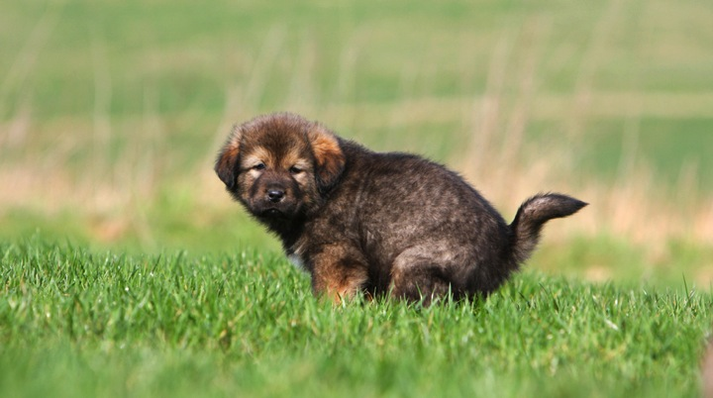
¡No aspires!
El perro
caga caca
/p+k/

Slide 15
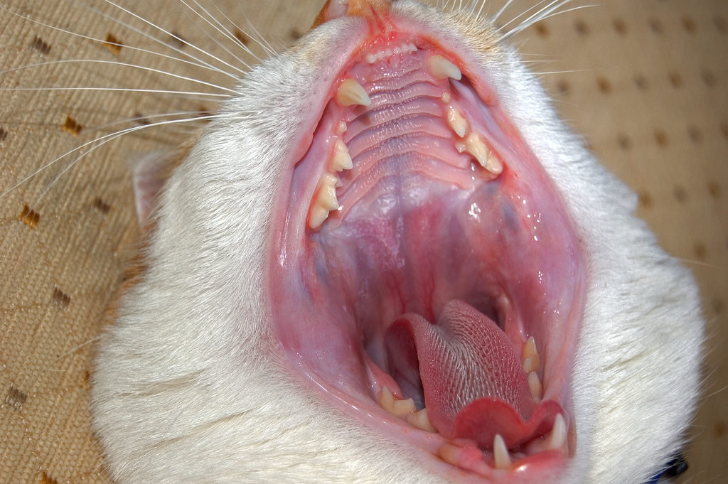
Una nota acerca de la
“t”
En inglés es alveolar.
Un gato

Slide 16
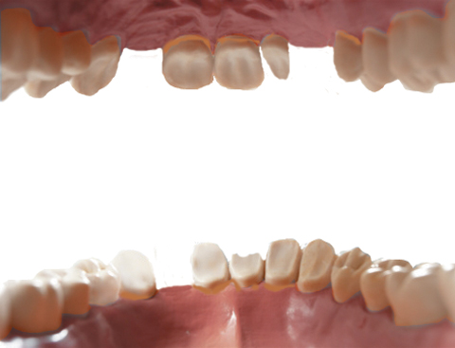
Una nota acerca de la
“t”
En español es dental.

Slide 17
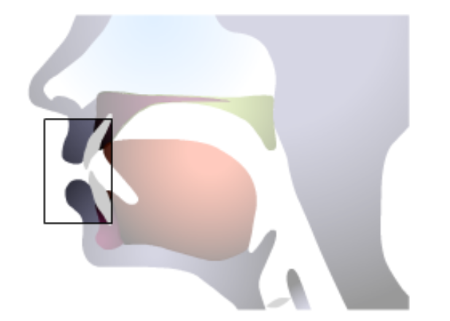

Slide 18
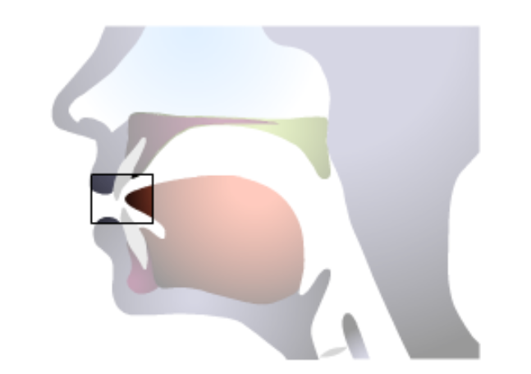

Slide 19
Articula
en voz alta
taco
Inglés
Español

Slide 20
¡No aspires!
Tú tío Teodoro
camina como
Pedro Pérez
/p+k/

Slide 21
¡No aspires!
Pito
Pérez
puso
el papel
en el pupitre

Slide 22
¡No aspires!
Pídele a Paco un poco de pan.

Slide 23
¡No aspires!
Mi tío Teodoro tiene tantos tipos de trajes como tú.

Slide 24
¡No aspires!
1. Pito Pérez puso el papel en el pupitre.
2. Pídele a Paco un poco de pan.
3. ¿Puedes poner el programa para el público?
4. Pronto pasa el portero para apuntar la puerta apropiada.
5. Mi tío Teodoro tiene tantos tipos de trajes como tú.

Slide 25
¡No aspires!
Pablito clavó un clavito.
Un clavito clavó Pablito.
¿Qué clavito clavó Pablito?

Slide 26
¡No aspires!
Poco a poco Paco Peco poco pico.
Paco Peco, chico rico,
insultaba como un loco
a su tío Federico;
y éste dijo: Poco a poco,
Paco Peco, poco pico.

Slide 27

¡Practicad en casa!
http://www.uiowa.edu/~acadtech/phonetics/

Slide 28
¡No aspires!
Mi tío Teodoro tiene tantos tipos de trajes como tú.

Slide 29

¡Gracias por venir!

Slide 30
Referencias
Schwegler, A. (2013). Clínica de pronunciación. Middlebury College.

